Slide 1






TRƯỜNG TIỂU HỌC SÀI ĐỒNG
Lớp: 4A5
GV: Âu Thị Thanh Dung

Slide 2















Slide 3


* Năng lực đặc thù:
- Củng cố cho HS kiến thức, rèn kĩ năng bảo quản, tiết kiệm tiền.
- Điều chỉnh hành vi, thực hiện được những việc làm phù hợp với lứa tuổi thể hiện sự quý trọng đồng tiền.
* Năng lực chung: Tự chủ và tự học; giao tiếp và hợp tác; giải quyết vấn đề và sáng tạo trước những tình huống liên quan tới việc bảo quản và tiết kiệm tiền
* Phẩm chất: Trách nhiệm trong bảo quản và tiết kiệm tiền.

Slide 4

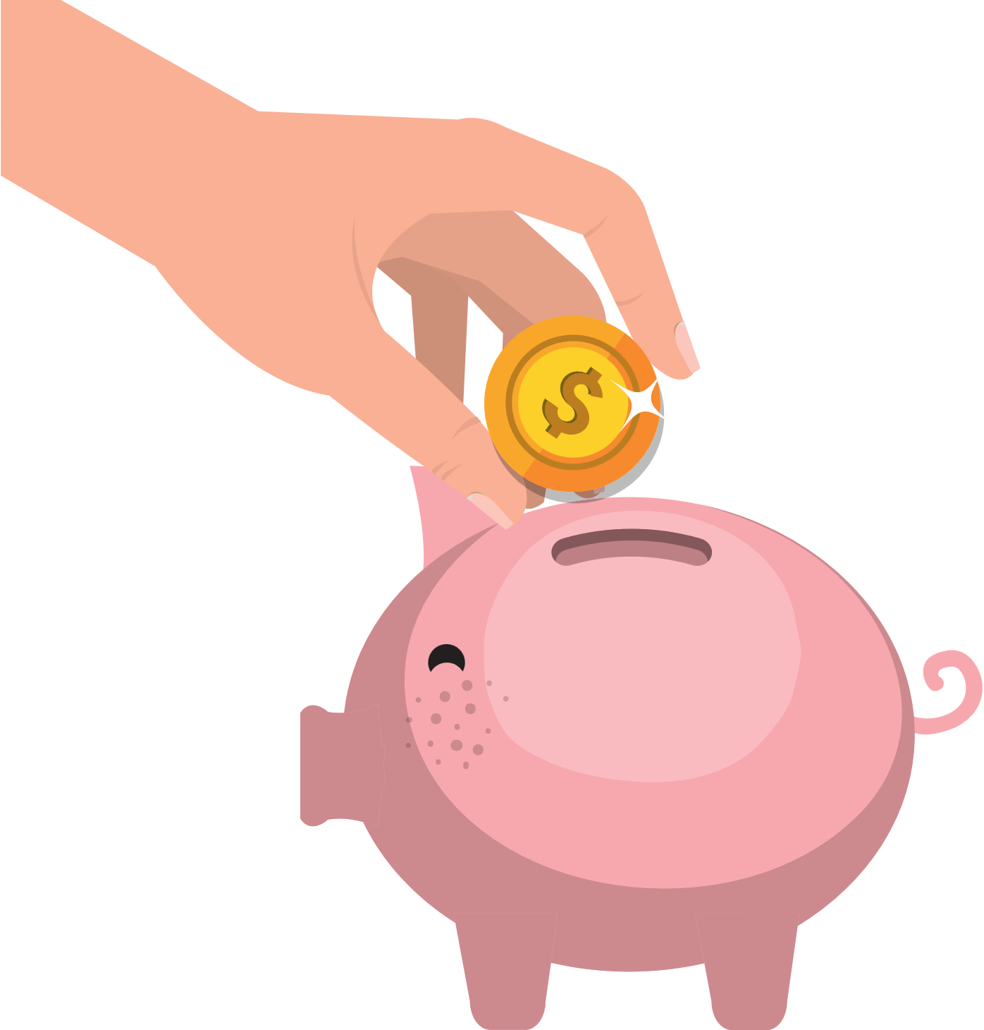


Slide 5



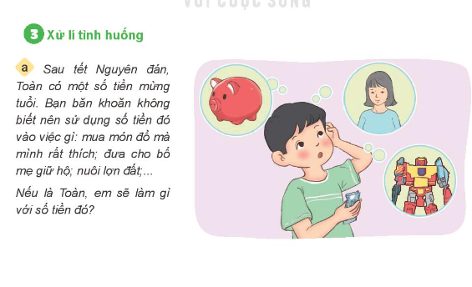
Xử lí tình huống
a. Sau tết Nguyên đán, Toàn có một số tiền mừng tuổi. Bạn băn khoăn không biết nên sử dụng số tiền đó vào việc gì: mua món đồ mà mình rất thích; đưa cho bố mẹ giữ hộ; nuôi lợn đất;...
Nếu là Toàn, em sẽ làm gì với số tiền đó?

Slide 6
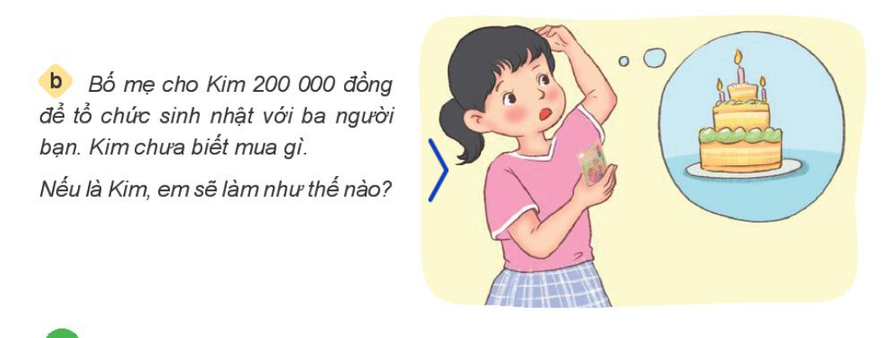
Xử lí tình huống
b. Bố mẹ cho Kim 200 000 đồng để tổ chức sinh nhật với ba người bạn. Kim chưa biết mua gì.
Nếu là Kim, em sẽ làm như thế nào?

Slide 7

Cùng thảo luận để đưa ra cách xử lí tình huống và chia sẻ cách xử lí của nhóm mình

Slide 8

1. Nếu món đồ mà Toàn thích rất cần cho cuộc sống hàng ngày của Toàn và số tiền mừng tuổi đủ mua món đồ đó thì bạn nên xin phép bố mẹ để mua.
2. Nếu món đồ mà Toàn thích không thực sự cần thiết cho cuộc sống hàng ngày mà lại là món đồ đắt tiền thì Toàn không nên mua và hãy gửi số tiền đó để bố mẹ giữ, hoặc nuôi lợn đất.

Slide 9

Có thể đưa ra các phương án khác nhau song Kim chỉ nên mua những gì trong giới hạn 200 000 đồng.

Slide 10


Đưa ra lời khuyên cho bạn
Để chuẩn bị cho buổi liên hoan lớp cuối năm, các bạn dự định tổ chức thật hoành tráng để các bạn lớp khác trầm trồ.
Bố mẹ cho Quyết một chiếc xe đạp cũ còn tốt nhưng bạn đòi mẹ mua chiếc xe đạp mới.

Slide 11


Xây dựng kịch bản, đóng vai để đưa ra lời khuyên cho bạn

Slide 12


Tình huống 1: Khuyên bạn hãy dùng chiếc xe cũ còn tốt, số tiền đó chỉ tiêu vào những việc có ý nghĩa hơn.

Slide 13

Tình huống 2: Khuyên các bạn nên tổ chức buổi liên hoan tiết kiệm, vui vẻ, số tiền dư ra có thể làm nhiều việc có ý nghĩa hơn.

Slide 14


Slide 15

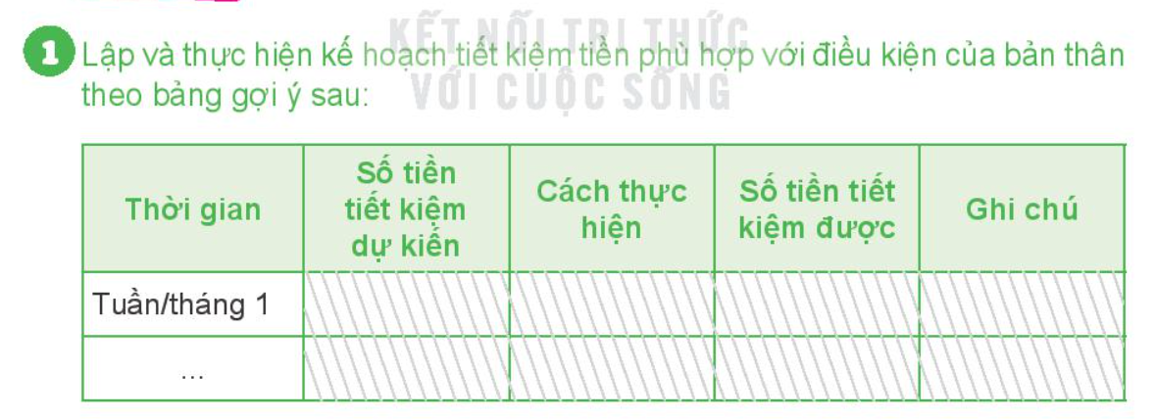
Lập và thực hiện kế hoạch tiết kiệm tiền phù hợp với điều kiện của bản thân theo gợi ý sau:

Slide 16


Nhắc nhở bạn bè tiết kiệm sách vở, quần áo, đồ dùng, đồ chơi, điện, nước,...
Hãy cùng nhau tiết kiệm các bạn nhé!

Slide 17




Có tiền nhờ công sức
Và trí tuệ mà nên
Phải giữ gìn, tiết kiệm
Biết tiêu tiền thông minh.

Slide 18






Chia sẻ thông điệp bài học với người thân
Chuẩn bị bài mới

Slide 19



